Slide 1
META HUMAL RIGGING
외주작업 중간 보고

Slide 2
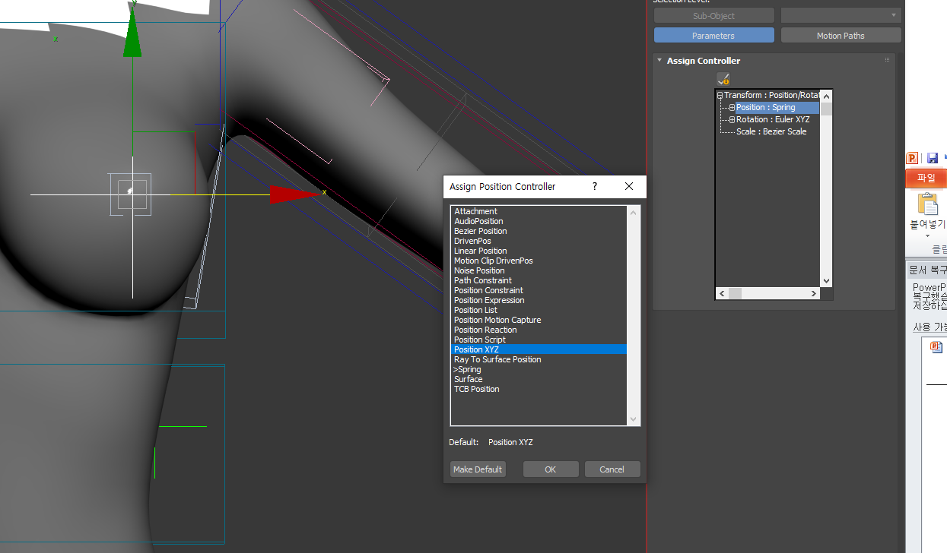
주문대로 가슴에 들어간 포인트 4종을 전부 position xyz로 바꿨습니다.

Slide 3
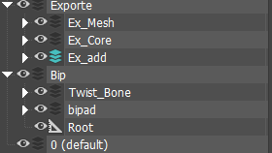
익스포트용 레이어를 따로 두었습니다. 해당부분만 다 잡고 익스포트 하시면 됩니다. 네이밍도 다 해두었습니다.

Slide 4
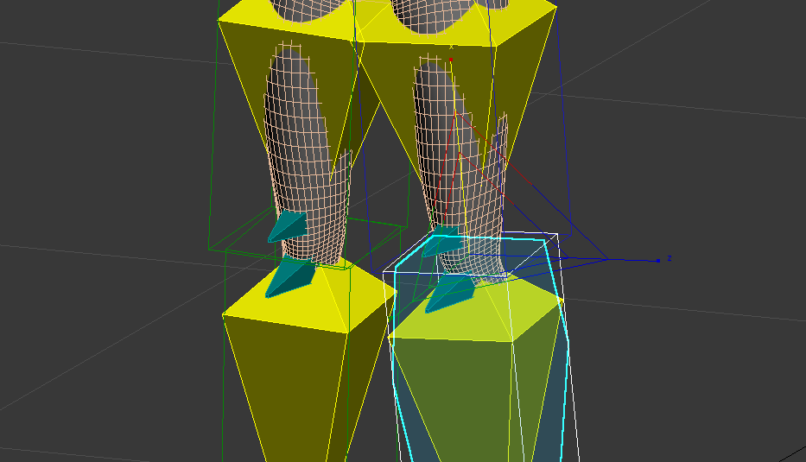
무릎 본 새로 세팅 종아리 접히는건 영 모양이 안나와서 PASS

Slide 5
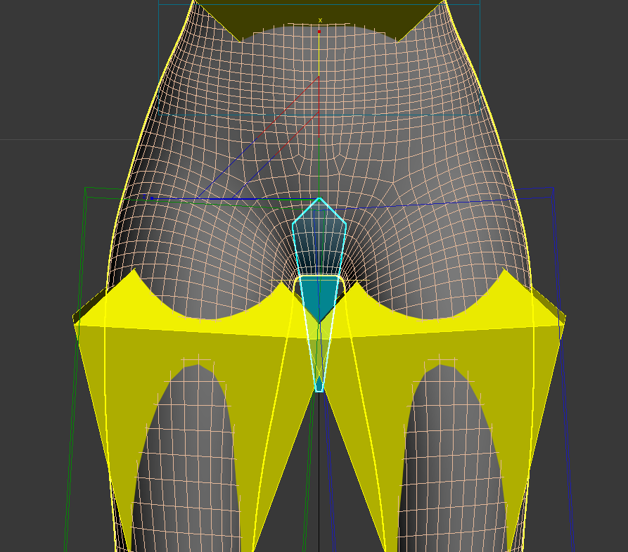
사타구니 본 만듬

Slide 6
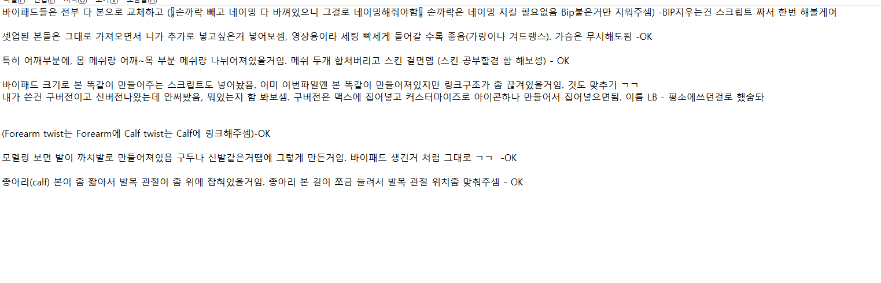

Slide 7
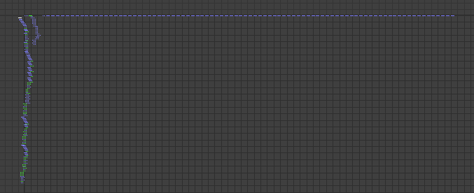
계층구조 노가다 작업중

